Slide 1


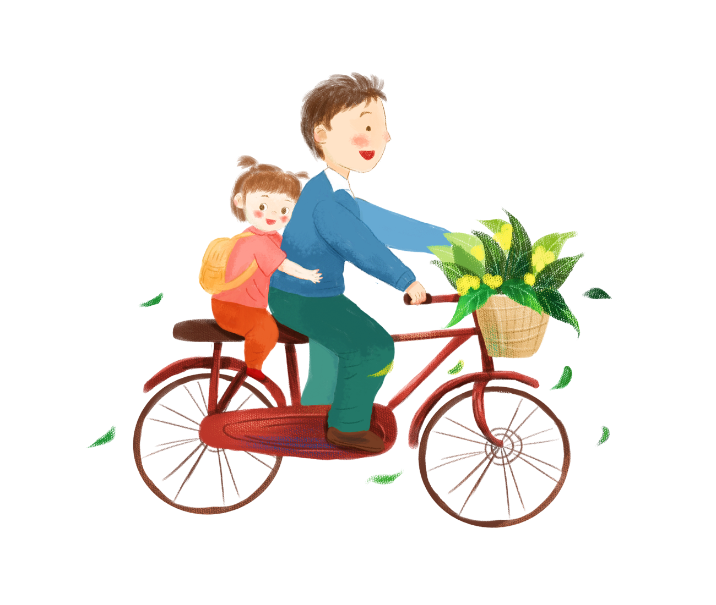

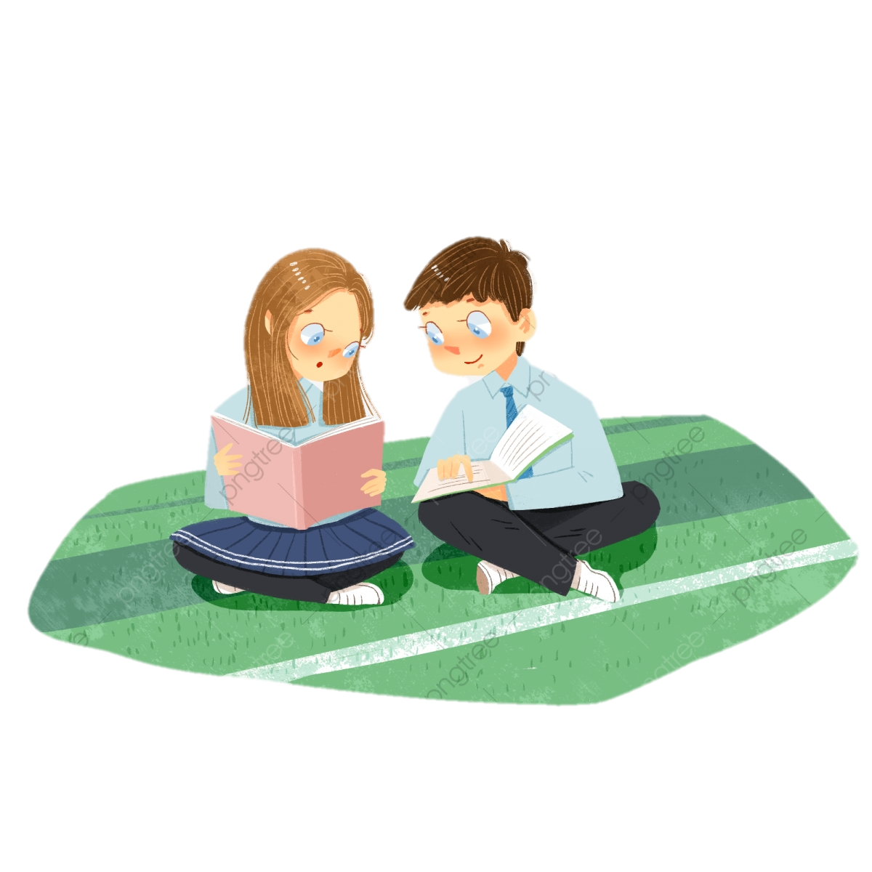



Tập làm văn
LUYỆN TẬP
MIÊU TẢ ĐỒ VẬT

Slide 2

I. YÊU CẦU CẦN ĐẠT:
1. Kiến thức
- Nắm vững cấu tạo 3 phần (mở bài, thân bài, kết bài) của bài văn miêu tả; hiểu vai trò của quan sát trong việc miêu tả những chi tiết của bài văn, sự xen kẽ của lời tả với lời kể (BT1).
2. Kĩ năng
- Lập được dàn ý cho bài văn tả chiếc áo mặc đến lớp (BT2).
3. Phẩm chất
- HS tích cực, tự giác, có ý thức quan sát
4. Góp phần phát triển NL: giải quyết vấn đề và sáng tạo, NL ngôn ngữ, NL tự học, NL giao tiếp.

Slide 3


KHỞI ĐỘNG

Slide 4











Đuổi côn trùng

Slide 5

Em hãy nêu cấu tạo
của bài văn miêu tả?
Cấu tạo bài văn miêu tả gồm có 3 phần:
+ Mở bài
+ Thân bài
+ Kết bài

Slide 6

Có mấy cách mở bài?
Đó là những cách nào?
Có 2 cách mở bài:
+ Mở bài trực tiếp
+ Mở bài gián tiếp.

Slide 7
Có mấy cách kết bài?
Đó là những cách nào?
Có 2 cách kết bài:
+ Kết bài mở rộng
+ Kết bài không mở rộng.

Slide 8


KHÁM PHÁ

Slide 9
Bài 1: Đọc đoạn văn Chiếc xe đạp của chú Tư
và trả lời câu hỏi:
a. Tìm các phần mở bài, thân bài, kết bài trong bài văn trên.
b. Ở phần thân bài, chiếc xe đạp được tả theo trình tự như thế nào?
c.Tác giả quan sát chiếc xe đạp bằng những giác quan nào?
d. Tìm lời kể chuyện xen lẫn lời miêu tả trong bài. Lời kể nói lên điều gì về tình cảm của chú Tư với chiếc xe đạp?

Slide 10

Chiếc xe đạp của chú Tư
Trong làng tôi hầu như ai cũng biết chú Tư Chía, không chỉ vì chú là chủ trại xuồng, mà còn vì chiếc xe đạp của chú.
Ở xóm vườn, có một chiếc xe đạp là đã trội hơn người khác rồi, chiếc xe của chú lại là chiếc xe đẹp nhất, không có chiếc nào sánh bằng. Xe màu vàng, hai cái vành láng bóng, khi chú ngừng đạp, chiếc xe cứ ro ro thật êm tai. Ngay giữa tay cầm, chú gắn hai con bướm bằng thiếc với hai cánh vàng lấm tấm đỏ. Có khi chú cắm cả một cành hoa. Bao giờ dừng xe, chú cũng rút cái giẻ dưới yên, lau, phủi sạch sẽ rồi mới bước vào nhà, vào tiệm. Chú âu yếm gọi chiếc xe của mình là con ngựa sắt.
- Coi thì coi, đừng đụng vào con ngựa sắt của tao nghe bây. Ấy là chú dặn sắp nhỏ đứng vây quanh chiếc xe của chú.
- Ngựa chú biết hí không chú?
Chú đưa tay bóp cái chuông kính coong:
- Nghe ngựa hí chưa?
- Nó đá được không chú?
Chú đưa chân đá ngược ra sau:
- Nó đá đó.
Đám con nít cười rộ, còn chú thì hãnh diện với chiếc xe của mình
Theo Nguyễn Quang Sáng

Slide 11



Từ ngữ:
Trại xuồng: xưởng đóng xuồng.
Xóm vườn: xóm quê, nơi dân cư sống bằng nghề trồng trọt.
Tiệm: cửa hàng.
Hãnh diện: tự hào ra mặt vì cho là mình hơn người khác.

Slide 12

Bài 1: Đọc đoạn văn Chiếc xe đạp của chú Tư và trả lời câu hỏi:
a) Tìm các phần mở bài, thân bài, kết bài trong bài văn trên
- Mở bài:
Trong làng tôi hầu như ai cũng biết chú Tư Chía,
không chỉ vì chú là chủ trại xuồng, mà còn vì chiếc
xe đạp của chú.
- Thân bài:
“Ở xóm vườn, … nó đá đó.”
- Kết bài:
Đám con nít cười rộ, còn chú thì hãnh diện với chiếc xe của mình

Slide 13

Bài 1: Đọc đoạn văn Chiếc xe đạp của chú Tư và trả lời câu hỏi:
b) Ở phần thân bài, chiếc xe đạp được tả theo trình tự như thế nào?
* Tả bao quát:
… chiếc xe đẹp nhất, không có chiếc nào sánh bằng.
* Tả những bộ phận có đặc điểm nổi bật:
- Xe màu vàng, hai cái vành láng bóng… cứ ro ro thật êm tai.
- Giữa hai tay cầm có gắn hai con bướm bằng thiếc với hai cánh vàng lấm tấm đỏ, có khi một cành hoa.
* Nói về tình cảm của chú Tư với chiếc xe:
* Nói về tình cảm của chú Tư với chiếc xe.
- Bao gìờ dừng xe, chú cũng rút giẻ dưới yên, lau, phủi sạch sẽ.
- … âu yếm gọi chiếc xe xủa mình là con ngựa sắt, dặn bọn trẻ
đừng đụng vào con ngựa sắt.

Slide 14
c) Tác giả quan sát chiếc xe
đạp bằng những giác quan nào?
+ Xe màu vàng, hai cái vành láng
bóng.
+ Giữa tay cầm chú gắn hai con bướm
bằng thiếc với hai cánh vàng lấm tấm đỏ.
Có khi chú cắm cả một cành hoa.
+ Bằng
mắt nhìn:

Slide 15
c) Tác giả quan sát chiếc xe
đạp bằng những giác quan nào?
+ Bằng
Tai nghe:
+ Khi ngừng đạp, chiếc xe
cứ ro ro thật êm tai.

Slide 16
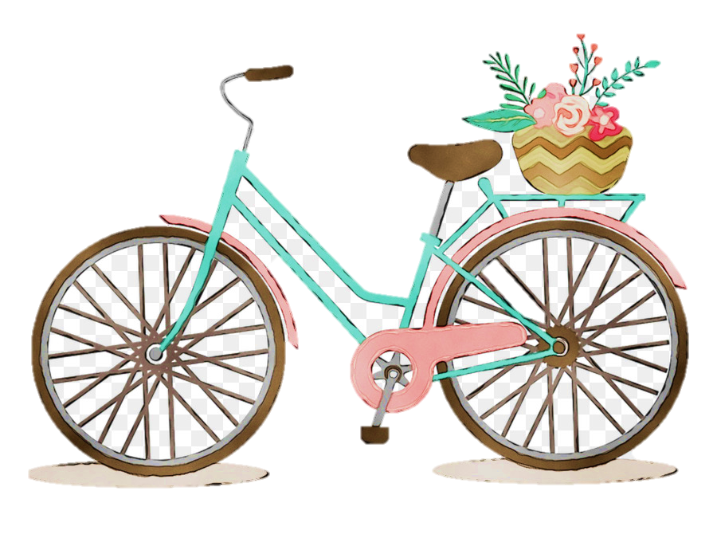
d) Tìm lời kể chuyện xen lẫn lời miêu tả trong bài. Lời kể nói lên điều gì về tình cảm của chú Tư với chiếc xe đạp?

Slide 17



Chú gắn hai con bướm thiếc với hai cánh vàng lấm tấm đỏ, có khi chú gắn một cành hoa.
Bao giờ dừng xe, chú cũng rút cái giẻ dưới
yên, lau, phủi sạch sẽ.
Lời kể chuyện
xen lẫn lời
miêu tả
Chú âu yếm gọi chiếc xe của mình là con ngựa sắt.
Chú dặn bọn nhỏ: “Coi thì coi, đừng đụng vào con ngừa sắt của tao nghe bây”.
Chú hãnh diện với chiếc xe của mình.

Slide 18
Lời kể xen lẫn lời miêu tả nói lên tình cảm của chú Tư với chiếc xe đạp:
Chú yêu quý chiếc xe
và rất hãnh diện vì nó.

Slide 19
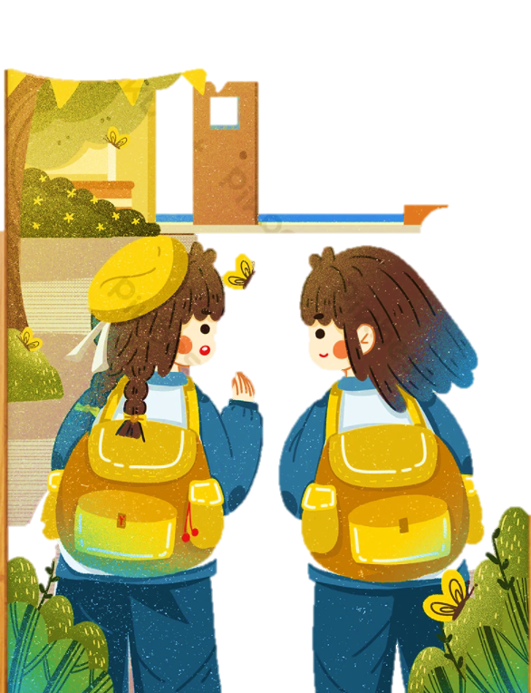

2..Lập dàn ý cho bài văn
tả chiếc áo em mặc
đến lớp hôm nay..

Slide 20
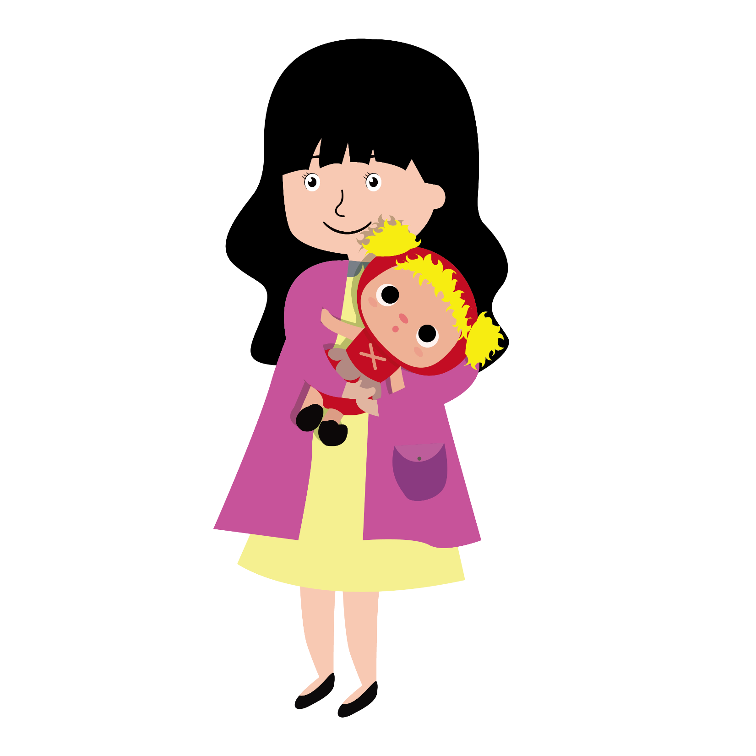
GỢI Ý
Mở bài:
+ Giới thiệu chiếc áo em mặc đến lớp hôm nay: là chiếc áo gì? Cũ hay mới, em mặc nó bao lâu?
Thân bài:
+Tả bao quát chiếc áo (dáng, kiểu, rộng, hẹp, vải, màu...)
- Áo màu gì? Chất liệu vải gì?
- Dáng áo trông thế nào? ( rộng, hẹp, vừa)
+ Tả từng bộ phận: thân áo, cổ áo, tay áo, khuy áo,…
- Cổ mềm hay cứng, có hình gì?
- Túi áo, tay áo, khuy áo
- Những đặc điểm riêng khác……
Kết bài:
Tình cảm của em với chiếc áo.
+ Tuy áo đã cũ nhưng em có yêu thích chiếc áo không?
+ Chiếc áo nhắc lại kỉ niệm đẹp nào của em?
+Em có cảm giác gì khi mặc chiếc áo?

Slide 21

VÍ DỤ
1. Mở bài
Giới thiệu chiếc áo em mặc đến lớp hôm nay : là một chiếc áo sơ mi,
đồng phục của trường em.
2. Thân bài
- Tả bao quát chiếc áo
+ màu sắc : màu trắng.
+ Kiểu dáng : tay ngắn, vừa vặn, rất thoải mái.
+ Chất vải : cô-tông, không có ni lông nên mùa đông ấm, mùa hè mát.
- Tả một số bộ phận nổi bật
+ Cổ áo mềm, được viền bằng những nếp gấp xinh.
+ Tay áo hơi phồng lên, cũng được viền thật khéo.
+ Một bên tay áo may logo của trường rất nổi bật.
+ Phía trước thêu tên lớp.
+ Hàng nút màu xanh nho nhỏ, được đơm rất chắc chắn.
3. Kết bài
- Em nói lên tình cảm của em với chiếc áo
+ Gắn bó thân thiết.
+ Em rất yêu quý, chiếc áo.

Slide 22

GÓC
CHIA SẺ

Slide 23
TẠM BIỆT CÁC EM

Slide 24

Những quà tặng tiếp theo sẽ được MĂNG NON cập nhật tại nhóm Măng Non – Tài liệu Tiểu học sau: https://www.facebook.com/groups/629898828017053
Mời thầy cô tham gia nhóm để chủ động cập nhật bài giảng điện tử lớp 4 và quà tặng hằng tuần mới nhất nhé!
MĂNG NON – TÀI LIỆU TIỂU HỌC
CHUYÊN GIÁO ÁN ĐIỆN TỬ THEO TUẦN KHỐI 4
BÀI THAO GIẢNG – ELEARNING
Nhóm chia sẻ tài liệu – Quà tặng: Măng Non – Tài liệu Tiểu học
Page: Măng Non – Tài liệu Tiểu học
SĐT ZALO : 0382348780 - 0984848929

